Slide 1
Введение в контейнеризацию и Docker

Slide 2
Контейнеризация
Контейнеризация(виртуализация на уровне операционной системы, контейнерная или зонная виртуализация) – это метод виртуализации, при котором ядро операционной системы поддерживает несколько изолированных экземпляров пространства пользователя вместо одного. С точки зрения пользователя эти экземпляры (контейнеры или зоны) полностью идентичны отдельной операционной системе. Ядро обеспечивает полную изолированность контейнеров, поэтому приложения из разных контейнеров не могут воздействовать друг на друга

Slide 3
Контейнеризация – основное назначение
Основная решаемая задача – переносимость кода: независимость работы приложения от среды исполнения. Таким образом, приложение в промышленной среде и в среде разработчика работает одинаково - так же как и на любом устройстве, которое поддерживает платформу контейнеризации.

Slide 4
Контейнеризация – доп. функции
Контроль ресурсов и снижение нагрузки на систему
Создание удобной рабочей инфраструктуры(docker-тренажер)
Ускорение процесса разработки и снижения риска ошибок
Масштабирование готовых решений

Slide 5
Контейнеризация vs виртуализация
Виртуальная машина — это полноценная операционная система внутри другой ОС, с собственным ядром и другими изолированными ресурсами. В то время как контейнер – это абстракция на уровне одной ОС.

Slide 6
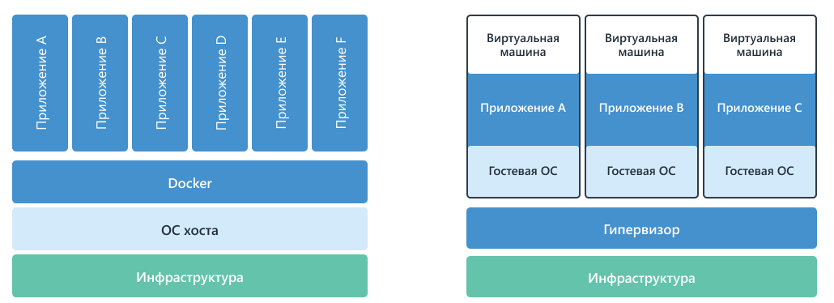
Контейнеризация vs виртуализация

Slide 7
Примеры использования контейнеров
Создание производственного кластера
Инструменты: Docker, Kubernetes, OpenShift
Перенос кластерной инфраструктуры в облако
Инструменты: Rancher
Платформа для машинного обучения
Инструменты: Kubeflow
Бессерверная вычислительная платформа
Инструменты: Kubeless

Slide 8
MLOps
MLOps - это инженерная дисциплина, целью которой является унификация разработки (dev) и развертывания (ops) систем машинного обучения, чтобы стандартизировать и оптимизировать непрерывную доставку высокопроизводительных моделей в производство.

Slide 9
Уровни зрелости MLOps по модели Google
Level 0
Offline
Data
ML
Ops
Manual experiment steps
Data extraction and analysis
Data preparation
Model training
Model evaluation and validation
Trained model
Model serving
experimentation/ development/ test
Model registry
staging/ preproduction/ production
Prediction service

Slide 10
Уровни зрелости MLOps по модели Google
Model analysis
Level 1
ML
Ops
Data analysis
Orchestrated experiment
Pipeline deployment
Model validation
Data preparation
Model training
Model evaluation
Model validation
Source code
Source repository
Offline extract
experimentation/ development/ test
Feature store
staging/ preproduction/ production
Model registry
Trained model
Batch fetching
Automated pipeline
Data extraction
Data validation
Data preparation
Model training
Model evaluation
Model validation
CD: Model serving
Trigger
ML metadata store
Performance monitoring
Prediction service

Slide 11
Уровни зрелости MLOps по модели Google
Model analysis
Level 2
ML
Ops
1
2
Packages
Data analysis
Orchestrated experiment
Source code
Source repository
CI: Build, test, & package pipeline components
3
experimentation/ development/ test
CD: Pipeline deployment
Feature store
staging/ preproduction/ production
Model registry
Trained model
4
Automated pipeline
5
Data extraction
Data validation
Data preparation
Model training
Model evaluation
Model validation
CD: Model serving
Trigger
ML metadata store
6
Prediction service
Performance monitoring

Slide 12
Правила использования контейнеров
1 приложение = 1 контейнер.
Контейнер должен выполнять только одну функцию — не следует помещать в него все сущности, от которых зависит приложение.
Неизменность образа
Все изменения внутри контейнера должны вноситься на стадии сборки образа — соблюдение этого принципа страхует вас от утраты данных при уничтожении контейнера.
Утилизируемость контейнеров
Любой контейнер может быть в любой момент уничтожен и заменён на другой без остановки обслуживания.
Отчётность
Контейнер должен иметь точки проверки состояния его готовности (readiness probe) и жизнеспособности (liveness probe), предоставлять логи для отслеживания состояния запущенного в нём приложения
Управляемость
Приложение в контейнере должно иметь возможность взаимодействовать с контролирующим его процессом — например для корректного завершения своей работы по команде извне.
Лимитирование ресурсов
К лучшим практикам эксплуатации контейнеров относится настройка ресурсных лимитов (CPU и RAM): следование этой практике позволяет сохранять внимательное отношение к экономии ресурсов и вовремя реагировать на их избыточное потребление.

Slide 13
Docker
Docker — программное обеспечение для автоматизации развёртывания и управления приложениями в средах с поддержкой контейнеризации, контейнеризатор приложений.

Slide 14
Основные сущности Docker - Dockerfile
Dockerfile - текстовый файл, используемый для создания образа контейнера.
Состав Docker-файла:
FROM — устанавливает базовый образ.
RUN — выполняет команду в контейнере.
ENV — устанавливает переменную окружения.
WORKDIR — устанавливает рабочую директорию.
VOLUME — создает точку монтирования для тома.
CMD — устанавливает исполняемый файл для контейнера
Dockerfile содержит в себе ссылку на базовый образ, служащий отправной точкой при формировании нового образа и набор инструкций для сборки, таких как установка зависимостей, компиляция приложения и копирование конфигов. Также он содержит точку входа в контейнер — команду, выполняемую при его запуске.

Slide 15
Основные сущности Docker - Image
Image(Образ) - основной элемент для каждого контейнера.
Готовая файловая система, сформированная по инструкциям из Dockerfile и служащая прообразом для запускаемых контейнеров.
Позволяет неограниченное количество раз развернуть контейнер.
Образ состоит из:
код приложения
время выполнения
библиотеки
переменные среды
файлы конфигурации

Slide 16
Основные сущности Docker
Daemon - фоновая служба на хосте, которая отвечает за создание, запуск и уничтожение контейнеров.
Client - утилита командной строки в Docker для управления демоном. Любое взаимодействие с контейнером проходит через Daemon.
Registry - служба в Docker, выполняющая функции репозитория (хранилища). Позволяет следить за версиями образов, создавать приватные репозитории.
Volumes - тома для постоянного хранения информации. По умолчанию в Docker папки хранилищ создаются на хост-машине, но предусмотрена и возможность подключения удаленных хранилищ. Использование томов позволяет лучшим образом настроить хранение данных.
Docker Hub - популярный публичный репозиторий, используемый по умолчанию в Docker. Обеспечивает интеграцию с GitHub и BitBucket.

Slide 17
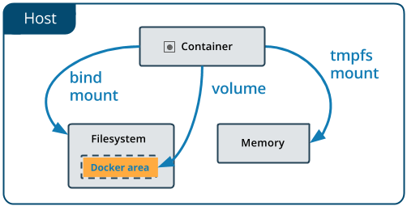
Docker Volumes

Slide 18
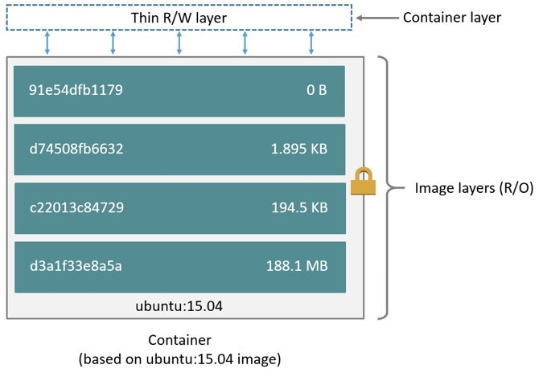
Docker Volumes

Slide 19
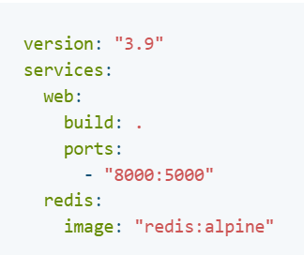
Docker Compose
Docker-compose – пакетный менеджер, позволяющий запускать многоконтейнерные приложения.
Документирование и конфигурирование сервисов приложения осуществляется с помощью текстового YAML-файла
Пример docker-compose файла

Slide 20
Kubernetes
Kubernetes является проектом с открытым исходным кодом, предназначенным для управления кластером контейнеров как единой системой. Kubernetes управляет и запускает контейнеры Docker на большом количестве хостов, а так же обеспечивает совместное размещение и репликацию большого количества контейнеров.

Slide 21
Однострочный запуск контейнеров
docker run --name postgres-docker -e POSTGRES_PASSWORD=postgres -d postgres
docker images –a
docker stop postgres-docker
docker rm postgres-docker
docker run --name postgres-docker -e POSTGRES_PASSWORD=postgres -d postgres:latest
docker run --name postgres-docker -e POSTGRES_PASSWORD=postgres -p 5432:5432 -d postgres:latest
docker run --name postgres-docker -p 5432:5432 -e POSTGRES_USER=postgres -e POSTGRES_PASSWORD=postgres -e POSTGRES_DB=postgresdb -d postgres:latest

Slide 22
Однострочный запуск контейнеров - volume
docker container inspect my-postgres-container
docker run -d --name my-postgres-volume -p 7777:5432 -v postgres-volume:/var/lib/postgresql/data
docker volume ls

Slide 23
Полезные команды
docker build –t yadocker .
docker image ls
docker run yadocker
docker ps --all

